Slide 1

優秀運動選手學業學習 E 化計畫
課程名稱-訓練的原則
(1)
授課講師：何仁育

Slide 2
本講綱要
前言
多元發展 vs. 專項訓練
    多元發展
    專項訓練
個別化原則
訓練模式化的發展

Slide 3
前言
運動訓練的原則就是訓練的理論與方法。
訓練原則是整體訓練概念的一部分，不應該單獨被考量。
正確的運用這些訓練原則，將有助於訓練計畫的設計，並使運動員受到良好的訓練。

Slide 4
多元發展 vs 專項訓練
運動員的整體發展包含達成多元發展與專項訓練之間的平衡。
運動員早期的發展重點 → 整體身體發展的多元發展上 →再逐漸增加針對技能需求的專項訓練比重。
教練必須了解這兩個訓練階段的重要性，並且知道如何在運動員發展的過程中變動訓練的焦點。

Slide 5
多元發展
在運動員發展的早期階段，運用多元發展計畫是很重要的 → 在運動員的成長期奠定基礎 → 並為隨後專項訓練為主的訓練計畫作好準備。
教練要阻止運動員太早脫離多元發展訓練計畫而進入專項訓練。
如果訓練的順序安排適當，並且在運動員發展早期建立厚實的多元訓練基礎，那麼運動員將可以達到更高水準的身體表現與技術熟練度，並且在之後的競賽中有更高水準的運動表現。

Slide 6
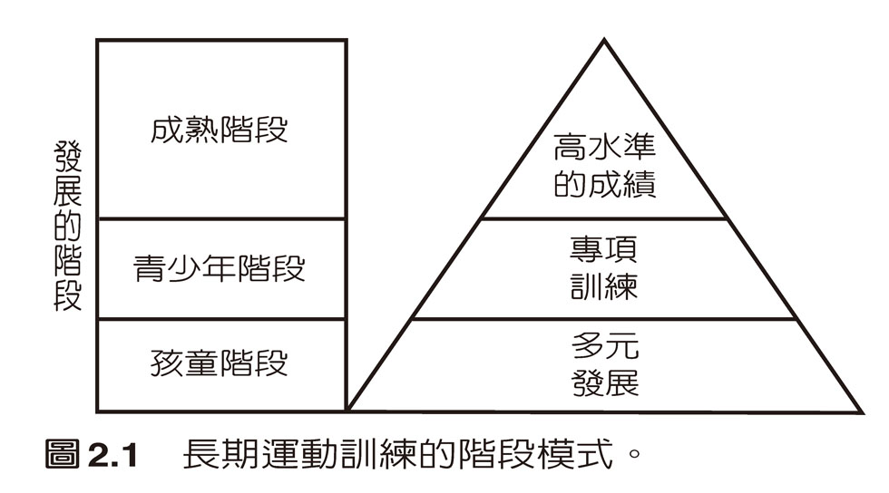
多元發展
運動員發展是一系列的階段，隨著運動員成長，由多元發展訓練漸進到專項訓練。

Slide 7
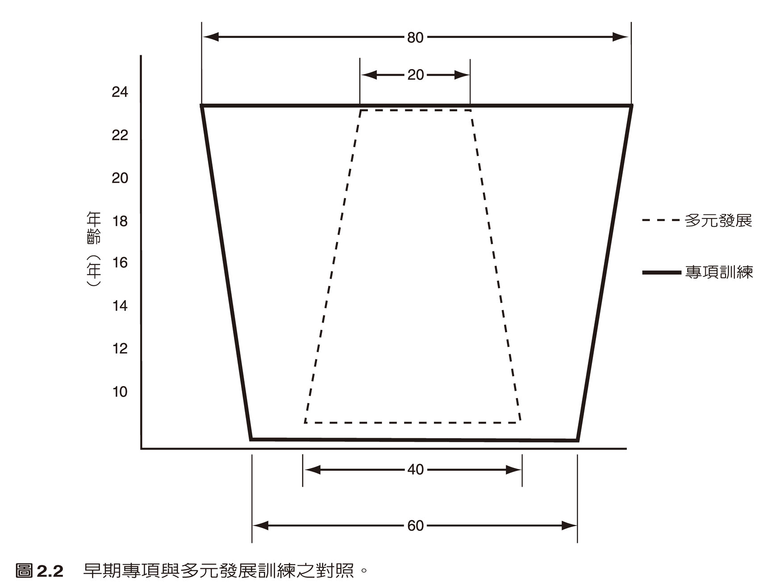
多元發展
多元訓練階段並不是完全排除訓練過程中的特殊性。相反的，訓練的特殊性存在於訓練計畫的各階段中，但是所佔的比重不同。

Slide 8
多元發展
在多元訓練階段，專項訓練的比例非常低 。隨著運動員成長，專項訓練的比例逐漸提升。
支持多元發展訓練所帶來好處的研究
    東德 → 9-12歲的兒童分成兩組。第一組，訓練早期專注於特定運動的專項訓練；第二組，訓練早期重點放在多元發展上，學習多種運動技能並進行全面性的體能訓練 →多元發展訓練所建立的堅實基礎，可以導致更佳的運動表現 (34頁對照表)
    瑞典 → 網球選手，分成實驗組 (14歲後才開始接受專項訓練，早期參加多樣的運動活動) 與控制組 (11歲就接受專項訓練) →雖然控制組的選手在青少年時期的運動表現有顯著進步，但是實驗組的選手在青春期後有較高水準的運動表現 (35頁對照表)

Slide 9
多元發展
教練應該以多元訓練作為運動員發展早期的發展基礎，為未來的專項訓練與高水準運動表現作準備。
兒童與青少年時期的訓練應該以多元訓練為主 →身體與心理良好的發展。此外，速度、敏捷性、協調性、柔軟度與所有的一般體適能的發展都是此階段的重點。
所有運動員在他們的運動生涯中，都應該進行不同比例的多元訓練

Slide 10
專項訓練
運動的訓練會導致特定的生理適應，這些適應包含運動的動作模式、能量代謝需求、力量輸出模式、收縮類型與肌肉招募模式。
訓練的類型對運動員的生理特性會產生特定的影響。
    耐力訓練 vs. 阻力訓練
這種適應並不限於生理方面，而是包括在技術、戰術和心理特質等方面。

Slide 11
專項訓練
專項訓練建立在多元發展的基礎上，是複雜的訓練過程，而非單一的訓練過程，從初學者到成為精通熟練的運動員，其總訓練量與強度和用於專項練習的訓練比例，都是持續的逐漸提高。
多元與專項練習之間的比例，依據專項運動的特性而有不同
    長跑 → 90%的訓練量是專項訓練
    跳高 → 專項練習的比例只佔40%
    對於優秀運動員的訓練，教練則應將60-80%的訓練時間用於專項訓練上

Slide 12
專項訓練
多元發展訓練 → 從事相似或模仿專項運動動作的練習。
專項訓練 → 從事發展力量、速度及耐力的練習。
近來運動員的成熟年齡有降低的趨勢， 教練應該謹慎規劃多元發展和專項訓練的比例。
從表2-1可建議 → 開始訓練的適當年齡是5-9歲，教練應該將發展重點放在身體的基礎技能上；在10-14歲之間，開始進行部份的專項運動訓練 (多元發展訓練是在14歲前的主要發展重點)；在14歲之後才開始增加專項訓練的比例。

Slide 13
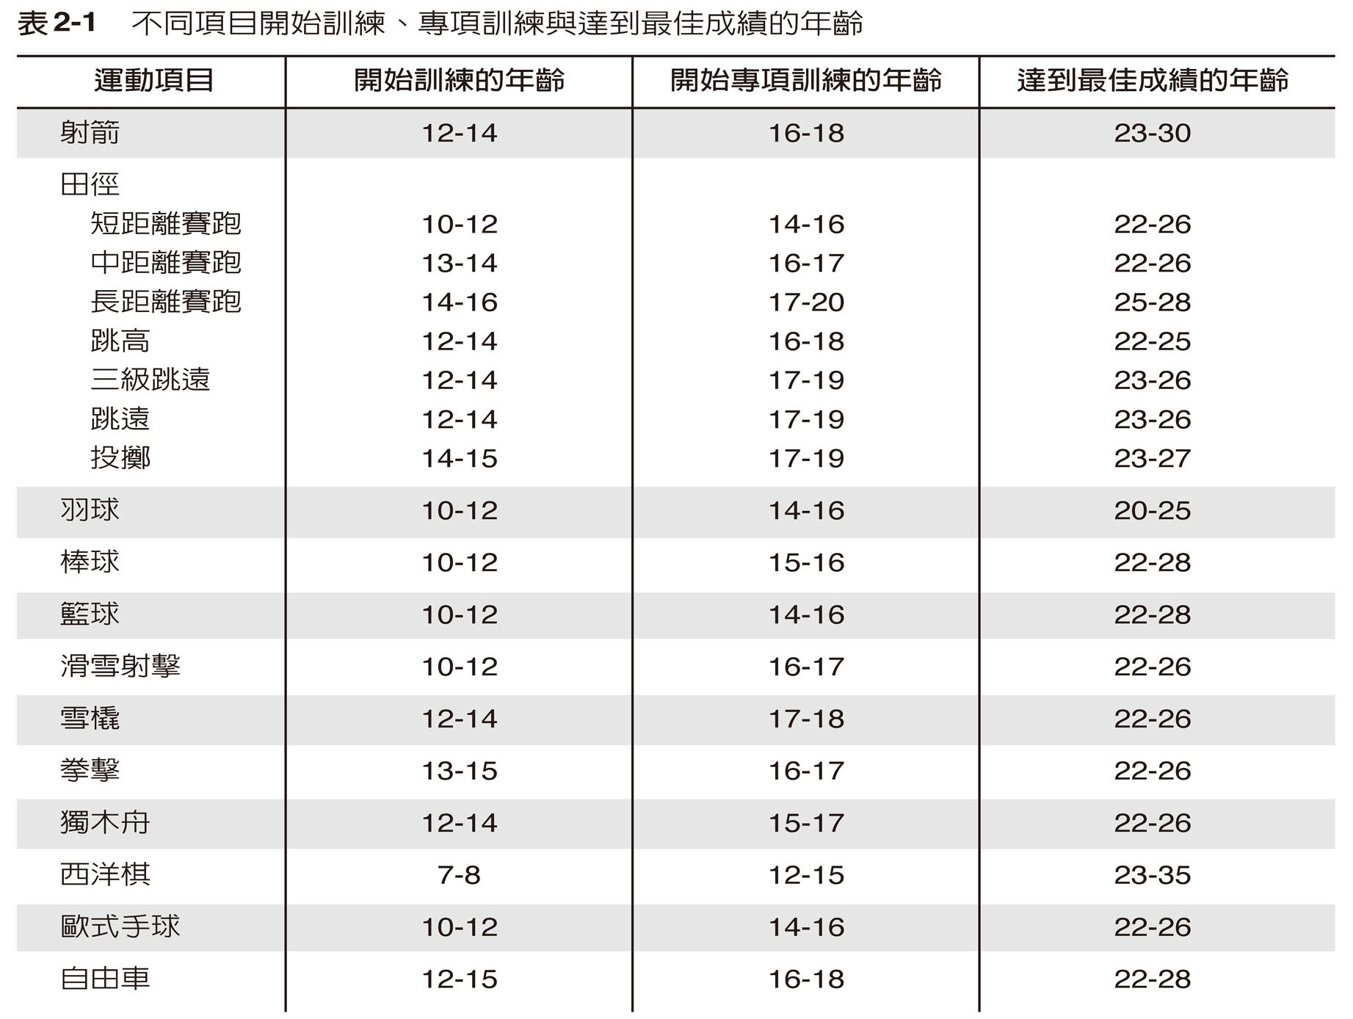
專項訓練

Slide 14
個別化原則
個別化原則是近代訓練中的主要訓練原則。每個運動員都有其生理與心理的特性，因此，在發展訓練計畫時教練必須加以考量。
教練錯誤的迷思 →直接套用成功運動員的訓練計畫在每個選手上，甚至套用在青少年運動員的訓練上。
然而青少年運動員的身體能力、生理基礎或心理技能的發展，都還不適合採用這些成功運動員的訓練計畫。
因此，教練應該了解運動員的需求，發展個別化的訓練計畫。

Slide 15
個別化原則
每個運動員的運動能力不同 → 訓練負荷要個別化。
運動能力取決於下列幾個因素
    生物年齡和實際年齡
    訓練年齡
    訓練經歷
    健康狀態
    壓力與恢復速率
上述因素都會影響運動員對訓練負荷的個體化反應
因此，教練必須滿足運動員的需求與能力來發展個人化的訓練計畫。

Slide 16
個別化結合訓練變化
訓練變化是引發訓練適應的關鍵組成之一。若反覆進行相同的訓練計畫或負荷時，則技能提升的速率會變慢。
此外，研究發現訓練計畫單調的程度與運動表現下降呈現顯著的相關。
週期性的訓練可以降低訓練中的單調或厭倦而引發更大的生理適應。訓練負荷與內容系統的變化可以產生理想的訓練適應。
訓練計畫單調、變化不足 → 神經系統沒有接受充足的超負荷刺激 → 生理適應亦無法提升。

Slide 17
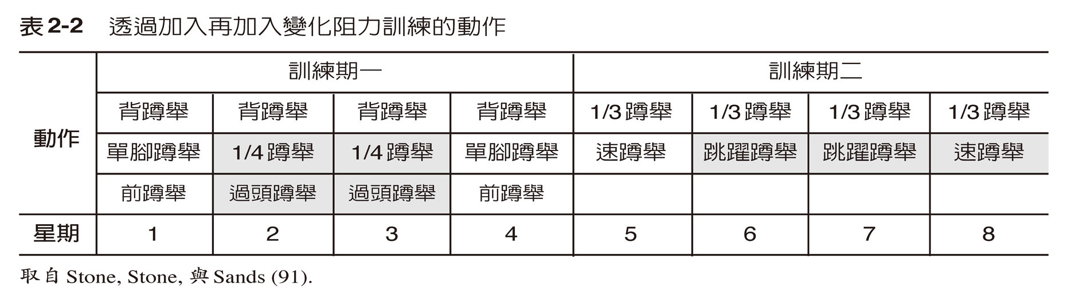
個別化結合訓練變化
許多訓練計畫的階段可以與變化結合
    在小週期階段加入訓練量、強度、頻率與運動類型的變化
    訓練的變化可以藉由加入或再加加入新奇或經過改變的訓練內容 (表2-2) → 引起良好的適應現象

Slide 18
個別化結合訓練變化
另一個使用訓練計畫變化的方法是系統性的改變訓練強度
    在小週期階段期間交替訓練強度，可以使訓練分成刺激與恢復期
另一個變化的策略是將訓練強度與訓練頻率輪替
訓練變化的進行，要考量運動員的發展水準。例如，資深運動員比訓練基礎小的新手運動員需要更多的變化。新手運動員可以藉由很少變化的基礎訓練達成良好的運動表現。

Slide 19
訓練模式化的發展
訓練模式化的發展順序 (圖2.3)
    先詳細的分析該運動相關的科學文獻 (了解與該運動相關的生理學、形態學、解剖學、生物運動與心理學的特徵)
    發展一個訓練目標測驗計畫來分析運動員的訓練狀態 (例如，投擲項目 → 最大肌力、爆發力與高水準運動表現相關→測驗力量與爆發力)
    當運動員的評估完成後，教練應該對所有收集到的數據進行解讀
    建立訓練模式中的訓練因子，包括漸增負荷、訓練強度、訓練量、訓練頻率、反覆次數等因子

Slide 20
訓練模式化的發展
訓練模式化的發展順序 (續) (圖2.3)
    在執行階段，運動員必須持續地被監控 (包括定期的評估生理因素、訓練日誌的資料、心理狀態、營養狀態、技術能力的發展等)
    教練對訓練模式的效果若有疑慮，將訓練模式再評估與修正，確保可以達成運動表現的目標
    訓練模式效果的主要測驗是運動員的競賽結果。如果在競賽中獲得勝利，代表此訓練模式是有效的
    在競賽結束後，再次進行評估，此訓練模式應該持續的進行修正
    在進行此階段的評估後，教練可以決定是否在下一個年度訓練計畫中，重新建立一個新的訓練模式

Slide 21
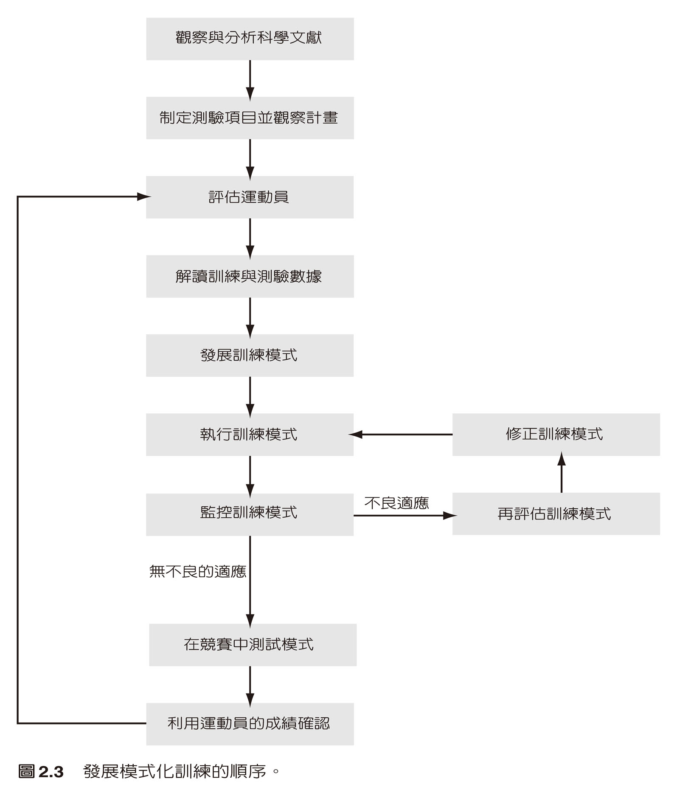
訓練模式化的發展

